Slide 1
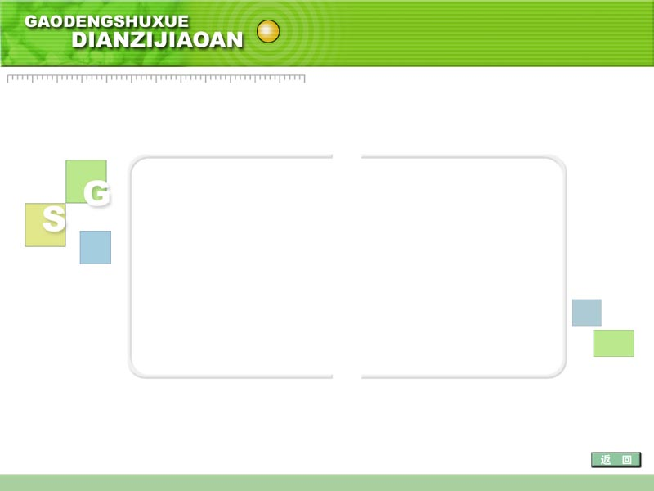
第四节 一阶线性微分方程
第七章
一阶线性微分方程
1. 齐次微分方程的解法
2. 非齐次微分方程的解法

Slide 2

一、一阶线性微分方程
一阶线性微分方程标准形式:
若 Q(x) ≡ 0,
称为齐次方程 ;
若 Q(x) ≡ 0,
称为非齐次方程 .
例1. 解方程
解: 先解
分离变量得
积分得
即
而非齐次方程的通解为

Slide 3

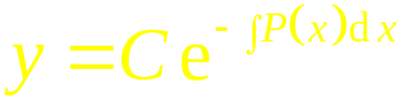
一阶线性微分方程标准形式:
1. 解齐次方程
分离变量
两边积分得
故通解为

Slide 4
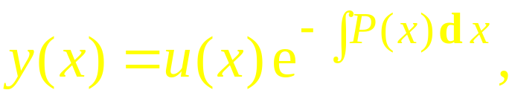

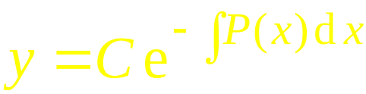
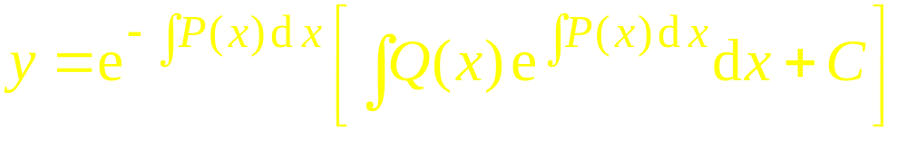
2. 解非齐次方程
用常数变易法:
作变换
则
即
对应齐次方程通解
两端积分得
故原方程的通解
即
齐次方程通解
非齐次方程特解

Slide 5


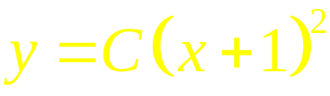
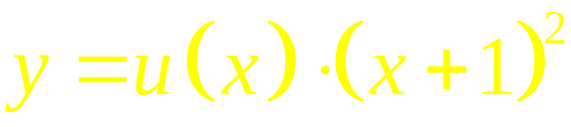


例2. 解方程
解: 先解
即
积分得
即
用常数变易法.
则
令
代入非齐次方程得
解得
故原方程通解为

Slide 6

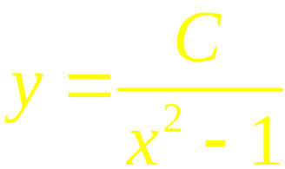

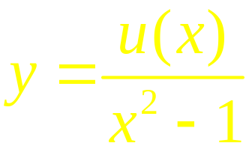


例3. 解方程
解: 先解
即
积分得
即
用常数变易法.
令
代入非齐次方程得
解得
故原方程通解为

Slide 7


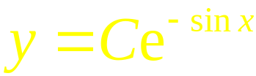
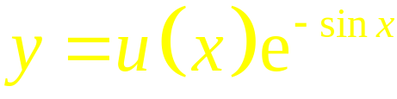


练习
7-4 1.(3)
解: 先解
即
两端积分得
整理得
再用常数变易法求非齐次方程的通解，
令
代入非齐次方程得
解得
故原方程通解为

Slide 8


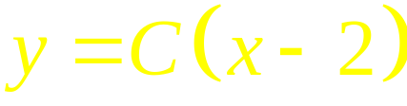
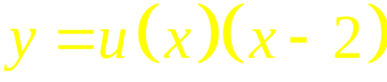


7-4 1.(9)
解: 先解
分离变量得
两端积分得
整理得
再用常数变易法求非齐次方程的通解，
令
代入非齐次方程得
解得
故原方程通解为

Slide 9


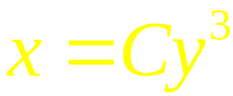
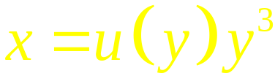


7-4 1.(10)
解:
先变形为
一阶线性微分方程
先解
分离变量得
两端积分得
整理得
令
再用常数变易法求非齐次方程的通解，
代入非齐次方程得
解得
故原方程通解为

Slide 10



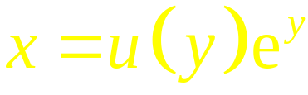


例4. 解方程
解: （法一）
变形为
此为一阶线性微分方程
先解
分离变量得
两端积分得
整理得
再用常数变易法求非齐次方程的通解，
令
代入非齐次方程得
解得
故原方程通解为

Slide 11
例4. 解方程
解: （法二）
设
则
则原方程变为
即
此为可分离变量的微分方程
分离变量得
左右两端分别积分即可

Slide 12



练习
7-4 7.(2)
解:
设
则
则原方程变为
即
分离变量得
两边积分得
u 代入得原方程通解为

Slide 13

7-4 7.(3)
解:
原方程变形为
设
则原方程变为
可分离变量
分离变量得
两端积分得
即
即
或

Slide 14

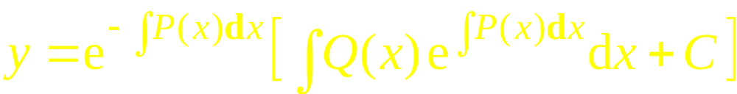
内容小结
1. 一阶线性方程
方法1 先解齐次方程 , 再用常数变易法.
方法2 用通解公式
2. 注意用变量代换将方程化为已知类型的方程
例如, 解方程
法1. 取 y 作自变量:
线性方程
法2. 作变换
则

Slide 15
思考与练习
判别下列方程类型:
提示:
可分离 变量方程
齐次方程
线性方程
线性方程

Slide 16



备用题
1. 求一连续可导函数
使其满足下列方程:
令
提示:
线性方程
则有
利用公式可求出

Slide 17

2. 设有微分方程
其中
试求此方程满足初始条件
的连续解.
解: 1) 先解定解问题
利用通解公式, 得
利用
得
故有

Slide 18
2) 再解定解问题
此齐次线性方程的通解为
利用衔接条件得
因此有
3) 原问题的解为

Slide 19



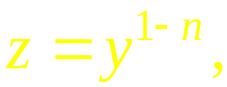

二、伯努利 ( Bernoulli )方程
伯努利方程的标准形式:
解法:
除方程两边 , 得
令
(线性方程)
求出此方程通解后,
换回原变量即得伯努利方程的通解.
伯努利
Notes:
运行时, 点击相片, 或按钮“伯努利”, 可显示伯努利的简介,并自动返回

Slide 20

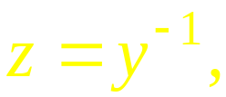

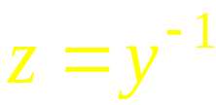
例4. 求方程
的通解.
解: 令
则方程变形为
其通解为
将
代入, 得原方程通解:

Slide 21

伯努利(1654 – 1705)
( 雅各布第一 · 伯努利 )
瑞士数学家,
他家祖孙三代出过十多
位数学家.
1694年他首次给出了直角坐
标和极坐标下的曲率半径公式,
1695年
年提出了著名的伯努利方程,
1713年出
版了他的巨著《猜度术》,
这是组合数学与概率论史
上的一件大事,
书中给出的伯努利数在很多地方有用,
而伯努利定理则是大数定律的最早形式.
此外, 他对
双纽线, 悬链线和对数螺线都有深入的研究 .

